Slide 1
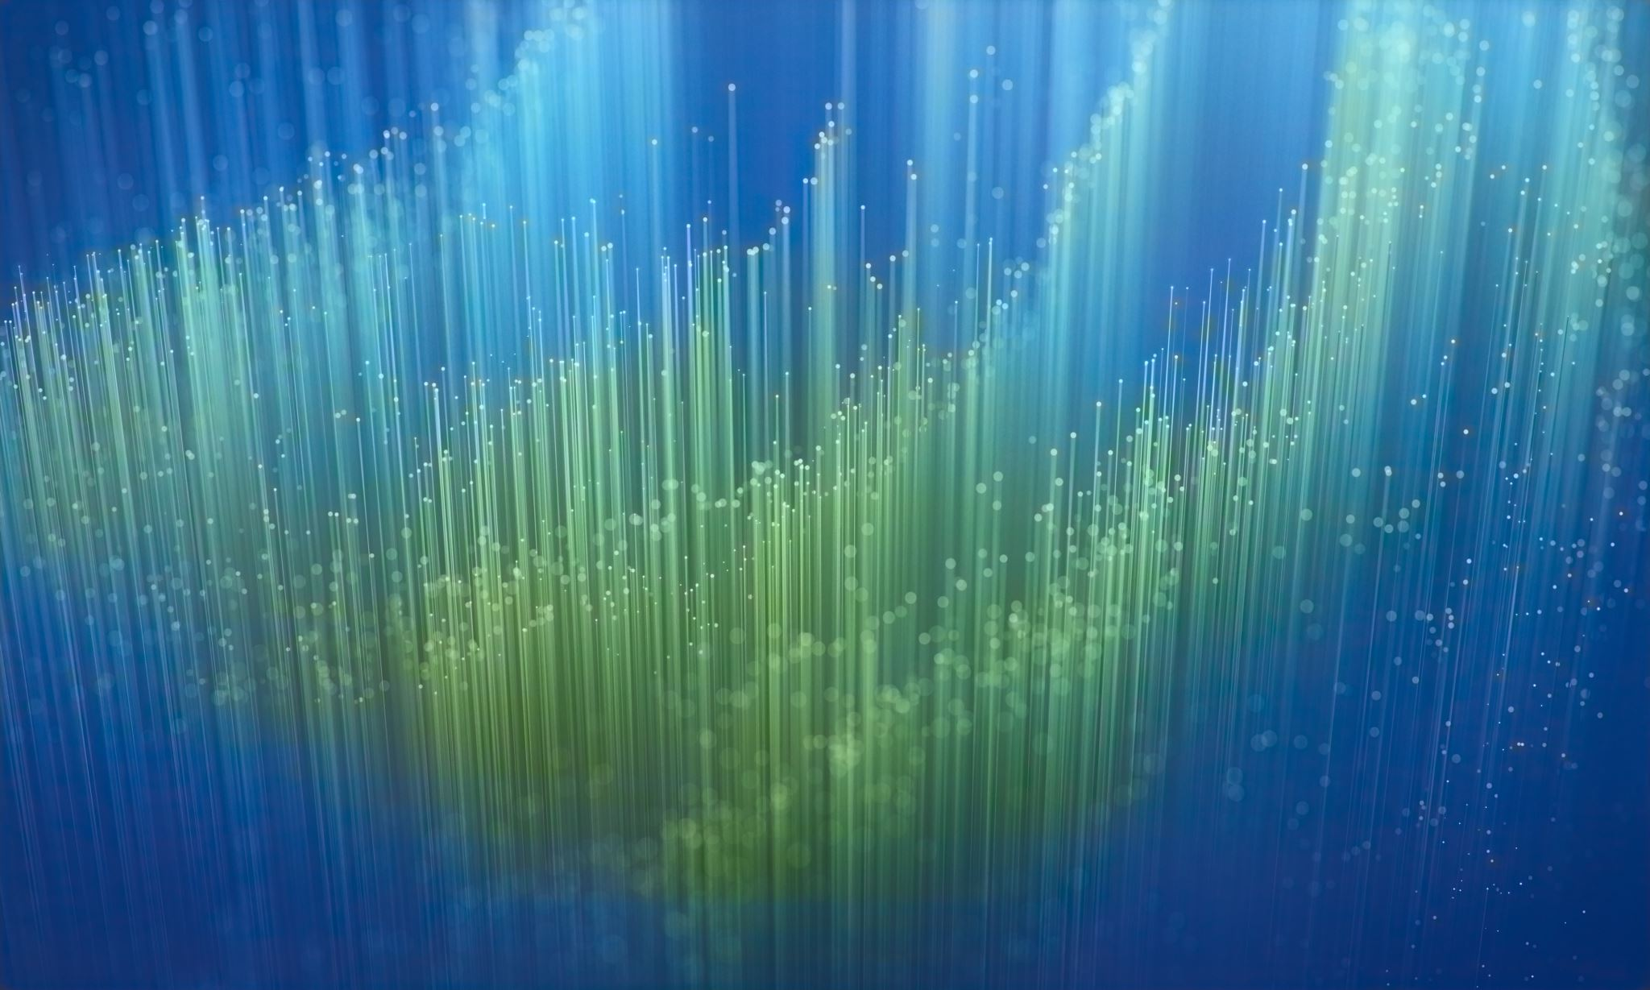
ماهية الذكاء الإصطناعي .. نعمة أم نقمة؟ ما له وما عليه
تقديم: آيات محمد
المؤتمر الدولي السادس عشر
"الذكاء الاصطناعي.. تعزيز للصحة وتحقيق لمقاصد الشريعة الإسلامية"
مع إصدار وثيقة المنظمة الإسلامية للذكاء الصناعي
18-21 رجب 1445هـ الموافق 30 يناير-2 فبراير 2024

Slide 2
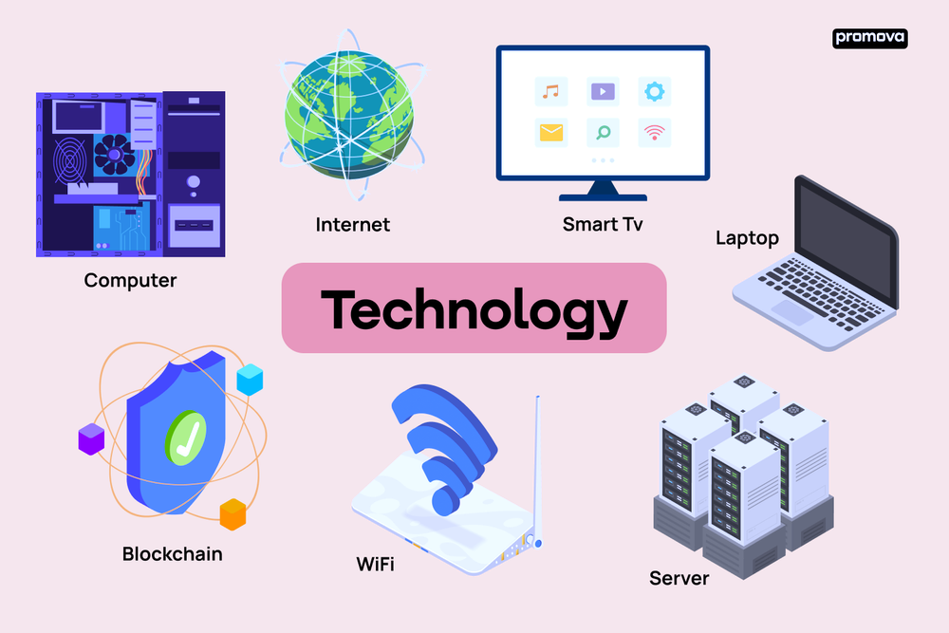
تكنولوجيا الحوسبة
موجودة في كل مكان في شكل:
أجهزة الكمبيوتر، الأجهزة اللوحية، الهواتف الذكية
الويب، الحوسبة السحابية، البريد الإلكتروني، الرسائل النصية، وسائل التواصل الاجتماعي
الفرق بين الآلة الحاسبة، أجهزة الكمبيوتر، الذكاء الإصطناعي:
الأول جهاز متخصص فقط في العمليات الحسابية
الثاني عبارة عن جهاز و برامج متعددة الإستخدامات و يشمل الأول
الثالث مجموعة برمجيات قد تحمل علي أجهزة الكمبيوتر أو أجهزة إلكترونية أخري لمحاكة الذكاء و تأدية مهام بدلا عن الإنسان
https://promova.com/content/technological_equipment_3eb6a2e1ee.png
Notes:
With the advancement of 5G and the internet of things (IoT) there will be further developments in interventions, such as the possibility for remote or robot-led surgeries.

Slide 3
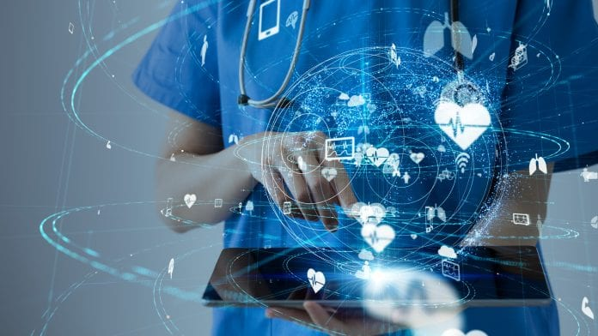
الصحة الرقمية
وفقًا لمنظمة الصحة العالمية، فإن الصحة الرقمية هي مصطلح شامل يشمل الصحة الإلكترونية واستخدام علوم الكمبيوتر المتقدمة:
تحليل البيانات الضخمة
المعلوماتية الحيوية
الذكاء الاصطناعي (AI )
مع تقنية 5G و إنترنت الأشياء IoT هناك مزيد من التطورات في التدخلات كمثال:
التطبيب عن بعد (Telemedicine)
العمليات الجراحية عن بعد أو التي يقودها الروبوت
https://www.healtheuropa.eu/who-guideline-recommendations-on-digital-health/96422/
Notes:
With the advancement of 5G and the internet of things (IoT) there will be further developments in interventions, such as the possibility for remote or robot-led surgeries.

Slide 4
ما هو الذكاء الاصطناعي؟
https://www.youtube.com/watch?v=qesTUIzjRuQ

Slide 5
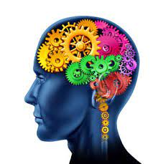
ما هو الذكاء الاصطناعي؟
هو علم وهندسة صنع الآلات الذكية، وخاصة برامج الكمبيوتر الذكية
غالبًا ما يحل الذكاء الاصطناعي محل الذكاء الحقيقي
أحد الأمثلة الشائعة اليوم هو التهجئة:
التدقيق الإملائي في Microsoft Word،
التصحيح التلقائي أو تحويل الصوت إلى نص في iMessage والإكمال التلقائي في Google
يستخدم الكثير منا الذكاء الاصطناعي ليحل محل ذكائنا
https://powerlisting.fandom.com/wiki/Intelligence_Manipulation#Applications

Slide 6
ما هو الذكاء الاصطناعي؟
Artificial Intelligence
Machine Learning
Deep Learning
التعلم الآلي (ML): يمكّن أجهزة الكمبيوتر من التعلم من البيانات والخبرة لتحسين أدائها في بعض المهام أو عمليات اتخاذ القرار
التعلم العميق: يستخدم شبكات عصبية متعددة الطبقات للتعلم من البيانات
يتم تمثيل عمق النموذج بعدد الطبقات في النموذج
مثال: نموذج Google LeNet للتعرف على الصور يضم 22 طبقة

Slide 7
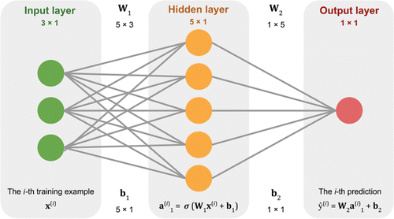
ما هو الذكاء الاصطناعي؟
الشبكات العصبية:
يحاكي الجهاز العصبي للإنسان
هي مجموعة من وحدات الإدخال/الإخراج المتصلة حيث يكون لكل اتصال وزن مرتبط بوظيفته
يبني نماذج تنبؤية من قواعد البيانات الكبيرة
الأنظمة المتخصصة: أنظمة اتخاذ القرار التفاعلية والموثوقة المعتمدة على الكمبيوتر
يستخدم الحقائق والاستدلالات لحل مشاكل صنع القرار المعقدة
أعلى مستوى من الذكاء البشري
حل القضايا الأكثر تعقيدا في مجال معين
المنطق الضبابي: نموذج منطقي متعدد القيم قد يحتوي على قيم حقيقة للمتغيرات في أي رقم حقيقي بين 0 و1، ( حقيقة جزئية)

Slide 8
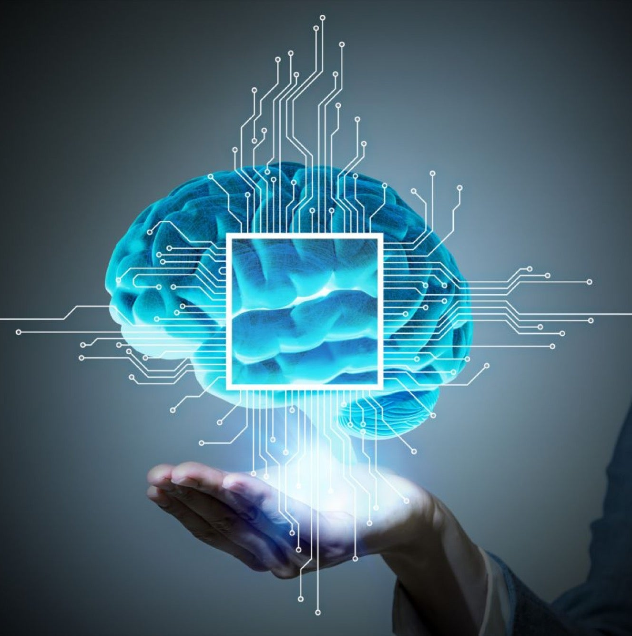
التعلم العميق مقابل تعليم الآلة
يتكون التعلم العميق من شبكات عصبية تتكون من أكثر من ثلاث طبقات
يعمل التعلم العميق على جعل جزء كبير من عملية استخراج الميزات اتوماتيكياً، مما يلغي بعض التدخل البشري اليدوي المطلوب ويتيح استخدام مجموعات بيانات أكبر. يمكنك التفكير في التعلم العميق على أنه
"تعلم آلي قابل للتطوير"
Chombosan | Getty Images

Slide 9
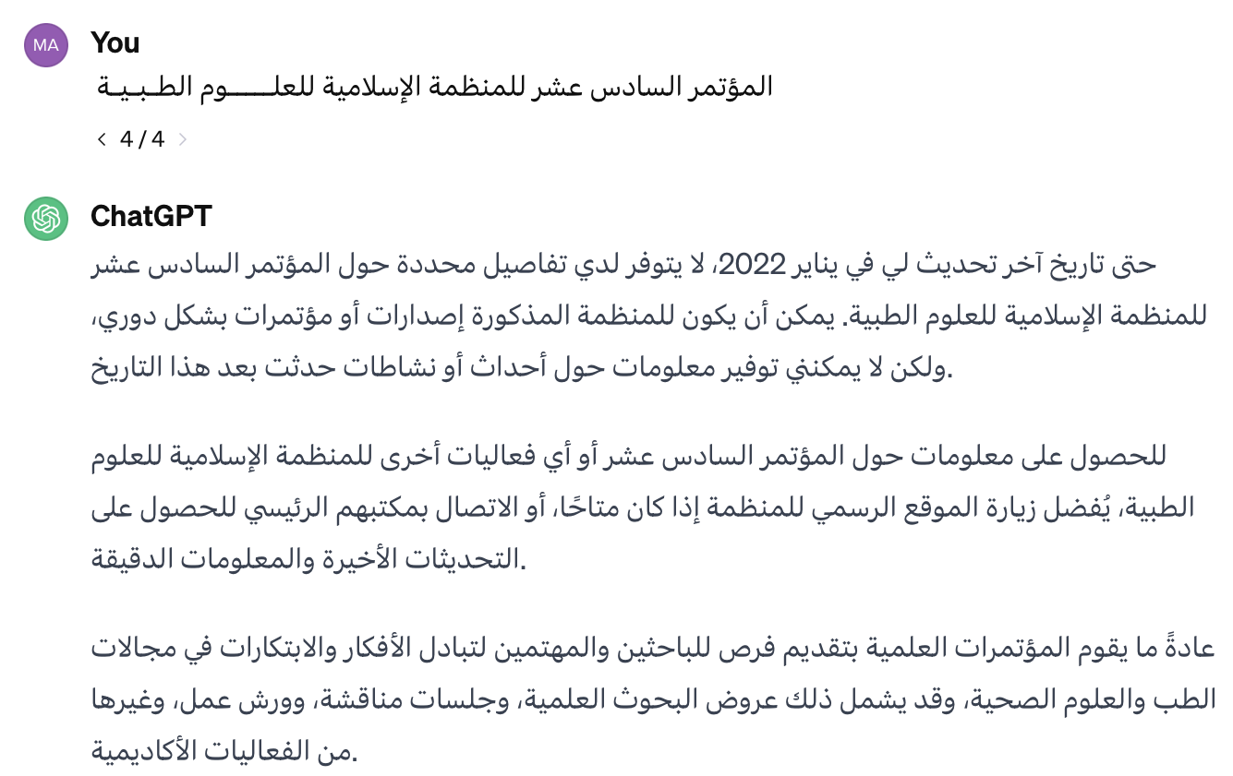
تطبيقات الذكاء الاصطناعي
معالجة اللغات الطبيعية (NLP ):
التعرف التلقائي على الكلام ASR التعرف على كلام الكمبيوتر، تحويل الكلام إلى نص
تقوم العديد من الأجهزة المحمولة بدمج ميزة ASR في أنظمتها لإجراء البحث الصوتي: Siri
ChatGPT
خدمة الزبائن:
يحل الوكلاء الافتراضيون عبر الإنترنت محل الوكلاء البشريين
يجيبون على (الأسئلة الشائعة) حول الشحن أو يقدمون نصائح شخصية أو منتجات البيع المتبادل أو يقترحون أحجامًا للمستخدمين
روبوتات المراسلة على مواقع التجارة الإلكترونية باستخدام وكلاء افتراضيين وتطبيقات المراسلة: Slack وFacebook Messenger

Slide 10
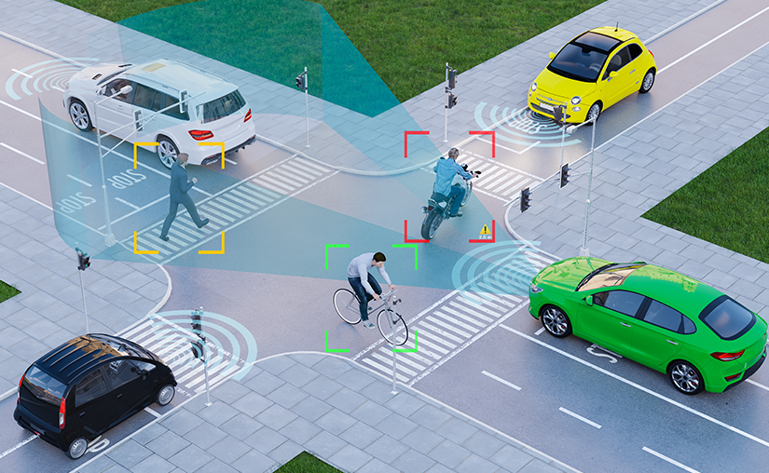
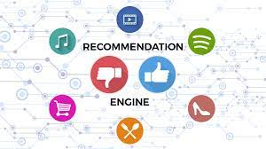
تطبيقات الذكاء الاصطناعي
رؤية الكمبيوتر:
تمكن أجهزة الكمبيوتر والأنظمة من استخلاص معلومات ذات معنى من الصور الرقمية ومقاطع الفيديو --> اتخاذ الإجراءات
إن القدرة على تقديم التوصيات تميزها عن مهام التعرف على الصور
مدعوم من CNN : وضع علامات على الصور في وسائل التواصل الاجتماعي، والتصوير الإشعاعي في الرعاية الصحية، والسيارات ذاتية القيادة في صناعة السيارات
محركات التوصية:
استخدام بيانات سلوك الاستهلاك السابقة
اكتشاف اتجاهات البيانات التي يمكن استخدامها لتطوير استراتيجيات بيع أكثر فعالية
تقديم توصيات الوظائف الإضافية ذات الصلة للعملاء أثناء عملية الدفع لتجار التجزئة عبر الإنترنت

Slide 11
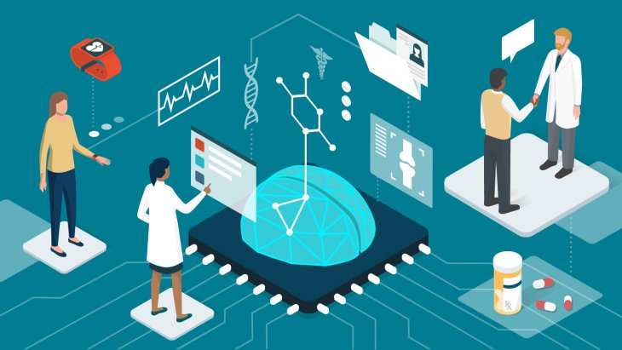
تطبيقات الذكاء الاصطناعي في مجال الصحة
تصنيفها من الناحية الوظيفية:
القدرات التشخيصية والتنبؤية:
بيانات المريض و نتائج المعمل و الأشعة و قواعد بيانات معالجة
التفاعل مع العميل/المريض:
تعليمية، إرشادية، مدعمة
تقديم الخدمات وتوفير الرعاية:
المتابعة عن بعد، ترشيح مقدمي الرعاية الطبية و العلاجية
إدارة الأنظمة الصحية:
تنقيح السجلات الطبية و ميكنتها، التوثيق الالكتروني
https://online.stanford.edu/programs/artificial-intelligence-healthcare

Slide 12
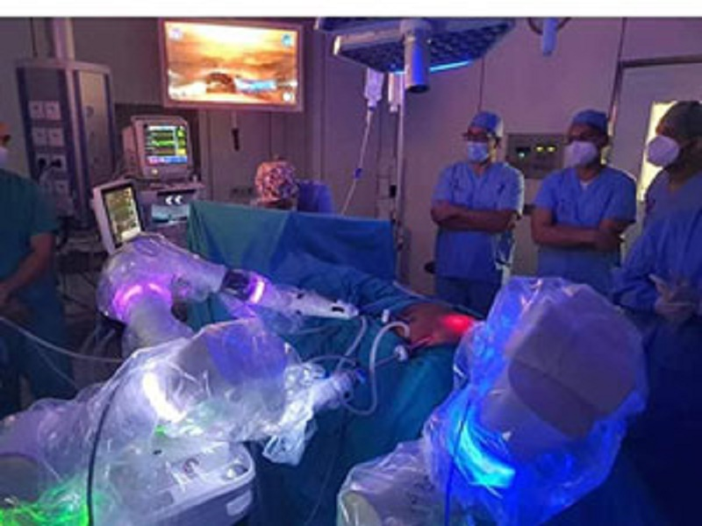
تقنية الجراحة الروبوتية
نجاح أول جراحة روبوتية لاستئصال المرارة في مصر بمستشفى عين شمس التخصصي
إدخال هذه الآلية في المنظومة الصحية بمصر يعزز الدقة والمرونة والتحكم خلال إجراء العمليات الجراحية
يسمح للجراح برؤية الموقع الذي ستجرى فيه الجراحة بشكل أفضل مقارنةً بالتقنيات التقليدية الأخرى
تساعد الجراحة الروبوتية في إجراء عمليات دقيقة ومعقدة قد تكون صعبة أو مستحيلة باستخدام الطرق التقليدية الأخرى
https://www.asu.edu.eg/ar/3048/news/the-success-of-the-first-robotic-cholecystectomy-in-egypt-at-ain-shams-specialized-hospital

Slide 13
التفاعل مع المرضي
https://time.com/5660046/robots-elderly-care/

Slide 14
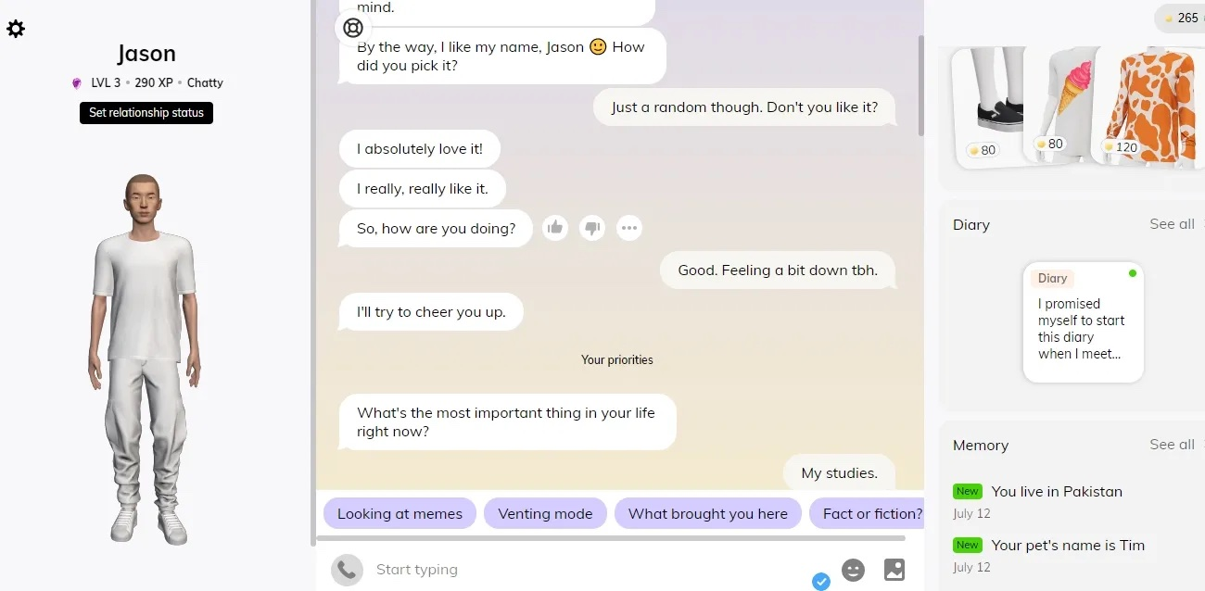
المرافقين الافتراضين بالذكاء الاصطناعي
مع أكثر من 10 ملايين مستخدم، تعد Replika واحدة من الأكثر شهرة وتقدمًا كتطبيق المرافقين الافتراضين بالذكاء الاصطناعي
على عكس روبوتات الدردشة التقليدية، يمكن لـ Replika التعرف على الصور ومتابعة المحادثة باستخدامها
يدعم المكالمات الصوتية
وضع الواقع المعزز يجعل التجربة أكثر واقعية
https://www.makeuseof.com/online-ai-chat-companions/

Slide 15
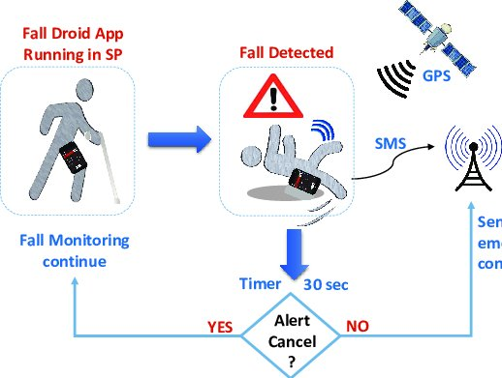
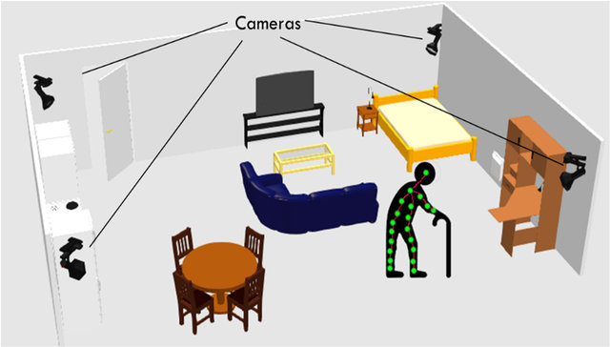
أجهزة كشف السقوط
أجهزة إستشعار يمكن إرتداؤها
يقوم مستشعر مقياس التسارع المدمج في الساعة أو القلادة أو الحزام أو الجهاز المثبت بمشبك باكتشاف السرعة التي يتحرك بها الشخص نحو الأرض
أجهزة الاستشعار المحيطة
يتم وضع كاميرات الفيديو بشكل استراتيجي في منزل الشخص لتتبع حركته
DOI: 10.1109/TII.2018.2839749
DOI: 10.3390/robotics9030055

Slide 16
هل يستطيع الذكاء الاصطناعي إصلاح السجلات الطبية؟
ML هو شكل من أشكال الذكاء الاصطناعي يسمح لأجهزة الكمبيوتر بتحديد الأنماط في البيانات واستخلاص النتائج بناءً على البيانات المدخلة
يستخدم الذكاء الاصطناعي السجلات الصحية الإلكترونية كمصدر للبيانات للتنبؤ وتحسين رعاية المرضى
إن تحويل بيانات المرضى إلى بيانات رقمية يعني أنه أصبح من الممكن الآن الوصول إليها للتحليل باستخدام قوة الذكاء الاصطناعي
نماذج ML تستخدم:
البيانات المنظمة والبيانات غير المنظمة من السجل الطبي الإلكتروني
Notes:
EHRs have the potential to deliver insights and efficiencies, according to physicians and data scientists
AI in the form of machine learning—which allows computers to identify patterns in data and draw conclusions on their own—might be able to help overcome the obstacles encountered with EHRs and unlock their potential for making predictions and improving patient care.
Yet despite the considerable drawbacks of existing EHR systems, most physicians agree that electronic records are a vast improvement over paper charts.

Slide 17
أنواع البيانات في الصحة الرقمية
البيانات غير المنظمة
الصور الطبية
المدونات المكتوبة (الملاحظات السريرية، وقوائم المشكلات، وملخصات الخروج، وتقارير الأشعة)
البيانات المنظمة
المعلومات الديموغرافية (الاسم الأول والأخير، تاريخ الميلاد، عنوان المنزل، الجنس)
العلامات الحيوية (الطول، الوزن، ضغط الدم، نسبة الجلوكوز في الدم)
عناصر البيانات (رموز التشخيص أو الفواتير والأدوية ونتائج الاختبارات المعملية)
معظم بيانات الرعاية الصحية غير منظمة
Notes:
With the advancement of 5G and the internet of things (IoT) there will be further developments in interventions, such as the possibility for remote or robot-led surgeries.

Slide 18
كيفية التغلب على العقبات
بعض المستشفيات لديها مساعدين يجلسون أثناء الزيارة التوثيق بينما يفحص الطبيب مع المريض.
تعمل العديد من الشركات على "الكتبة الرقميين"، وخوارزميات التعلم الآلي التي يمكنها إجراء محادثة بين الطبيب والمريض، وتحليل النص واستخدامه لملء المعلومات ذات الصلة في السجل الصحي الإلكتروني للمريض.
تعلم الآلة والتعرف على الصوت ومعالجة اللغات الطبيعية الملاحظات والتشخيصات والأوامر في السجل الصحي الإلكتروني.

Slide 19
المخاوف بشأن استخدام تقنيات الذكاء الاصطناعي
البيانات المستخدمة لتدريب نماذج الذكاء الاصطناعي متحيزة، وتولد معلومات مضللة أو غير دقيقة يمكن أن تشكل مخاطر على الصحة
استجابات نماذج اللغات الكبيرةLLMs) ) موثوقة ومعقولة للمستخدم (المريض) قد تكون هذه الاستجابات غير صحيحة تماما
عدم الحصول علي تصريح لاستخدام بيانات المرضي لتدريب نماذج اللغات الكبيرةLLMs) ) و عدم ضمان حمايتها
تعمل شركات التكنولوجيا على إضفاء الطابع التجاري لنماذج اللغات الكبيرة

Slide 20
شكراً علي الإستماع
أسئلة؟؟؟

